Slide 1

Тестирование методом White Box Преимущества и недостатки

Slide 2




Что такое тестирование методом Белого ящика?
Тестирование белым ящиком - это метод тестирования ПО, при котором тестировщики имеют доступ к внутренним структурам, данным и алгоритмам программы. Они используют эту информацию для разработки тестовых случаев на основе логики работы программы и ее исходного кода.

Slide 3

Применение
Тестирование белым ящиком часто используется на ранних стадиях разработки программного обеспечения, когда доступ к исходному коду еще возможен, и когда важно проверить правильность реализации алгоритмов и логики программы. Однако оно также может применяться и на более поздних этапах разработки для обнаружения скрытых ошибок, которые могут оставаться незамеченными при других методах тестирования.

Slide 4

Цель - проверка логики программы
Основная цель тестирования белым ящиком - это убедиться, что программа работает правильно с точки зрения своей внутренней логики. Тестировщики ищут ошибки в алгоритмах, неправильном использовании данных, недостаточном покрытии кода и других аспектах, которые могут привести к неправильной работе программы.

Slide 5

Кто участвует в тестировании “белого ящика”?
Тестирование “белого ящика” почти всегда проводится разработчиками ПО и инженерами-программистами. Это связано с тем, что данный метод требует детального знания компьютерного кода и методов кодирования, а большинство QA-тестеров не обладают техническими навыками, необходимыми для проведения тестирования “белого ящика”

Slide 6
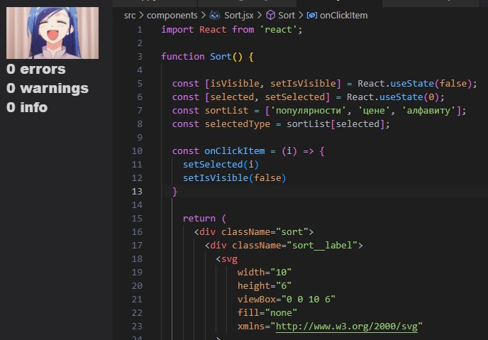
Преимущества
Максимальное покрытие кода: При тестировании White Box тесты разрабатываются с учетом внутренней структуры программы, что позволяет выявлять скрытые ошибки, которые могут остаться незамеченными при других методах тестирования.

Slide 7

Преимущества
Эффективность в поиске ошибок: Благодаря доступу к исходному коду тестировщики могут легко определить, какие части кода требуют особого внимания и тестирования. Это позволяет эффективно выявлять и устранять ошибки в ранних стадиях разработки.
Улучшение программы: При работе с исходным кодом программы тестировщики могут обнаружить потенциальные уязвимости и недочеты в коде, что помогает разработчикам улучшить качество программного продукта.

Slide 8
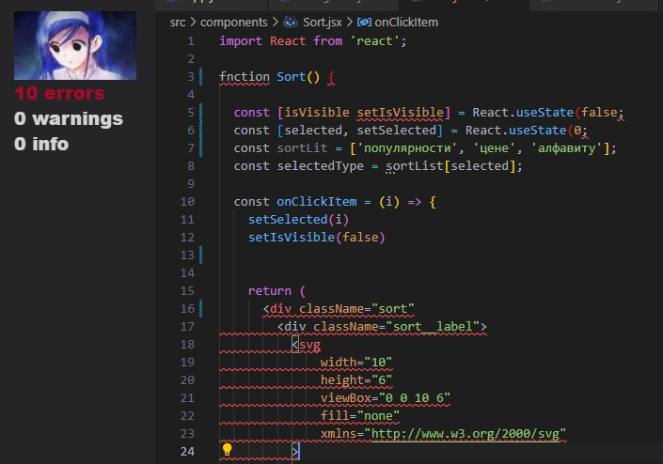
Недостатки
Требуется доступ к исходному коду: Это может быть недопустимо в случае коммерческих программ с закрытым исходным кодом.
Ограничения в функциональности: White Box тестирование сосредоточено на проверке внутренней структуры программы, что может привести к недостаточному покрытию функциональности программы. Тесты могут не учитывать все возможные сценарии использования, которые могут быть важны для конечного пользователя.

Slide 9

Недостатки
Затраты на разработку тестов: Поскольку White Box тестирование требует доступ к исходному коду и разработки тестов на основе этого кода, это более затратный процесс по сравнению с другими методами тестирования.​

Slide 10

Контрольные вопросы
Какова суть метода тестирования белым ящиком?
В чем ограничен данный метод тестирования?
Перечислите все преимущества тестирования белым ящиком.
В чем заключается основная цель тестирования белым ящиком?
Перечислите недостатки данного метода.
Когда применяется метод тестирования белым ящиком?
Кто участвует в тестировании “белого ящика”?

Slide 11

Спасибо за внимание!

